Slide 1





旭シンクロテック 開発キックオフ
バーコードソリューション 「つながる君♪」で 業務がつながる 情報がつながる
MISは、 お客様企業の成長と成功をお手伝いさせていただく会社です
緑屋情報システム株式会社
星原 雅仁

Slide 2
目次
プロジェクト概要と方針
体制図
スケジュール・環境計画
開発工程の進め方
ドキュメント管理
成果物
課題・QA管理フロー
会議体

Slide 3
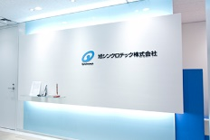



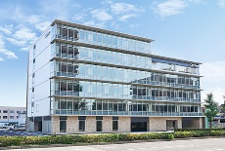
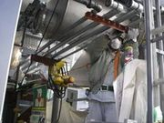

プロジェクトの目的
キックオフ資料より
アナログ作業/人海戦術での対応により業務効率化が図れていない点を、システム導入を
機に合理化を図る必要がある。
旭シンクロテックの現状と課題について
・業務の流れに対して情報が一気通貫になっているのが理想だが、情報が分断している。
・上記の情報が分断されている現状のままで業務効率化を検討することが出来ない。
・旭シンクロテック社内の業務効率化を図れば、取引先/協力会社の業務効率化にもつながる。
環境
ヒト
システム
本社・取引先・協力会社・現場の連携
業務のやり方・情報の流れを
抜本的に見直し
旭シンクロテックに関連する
企業を含めた全体の業務効率化
現状業務フロー整理
見積・受注
システム
CADシステム
旭シンクロテック
取引先
最新テクノロジー・他社事例
の調査/模倣
発注・仕入
システム
在庫管理
システム
新業務フローの検討
施工管理
システム
請求システム
協力会社
建設現場

Slide 4
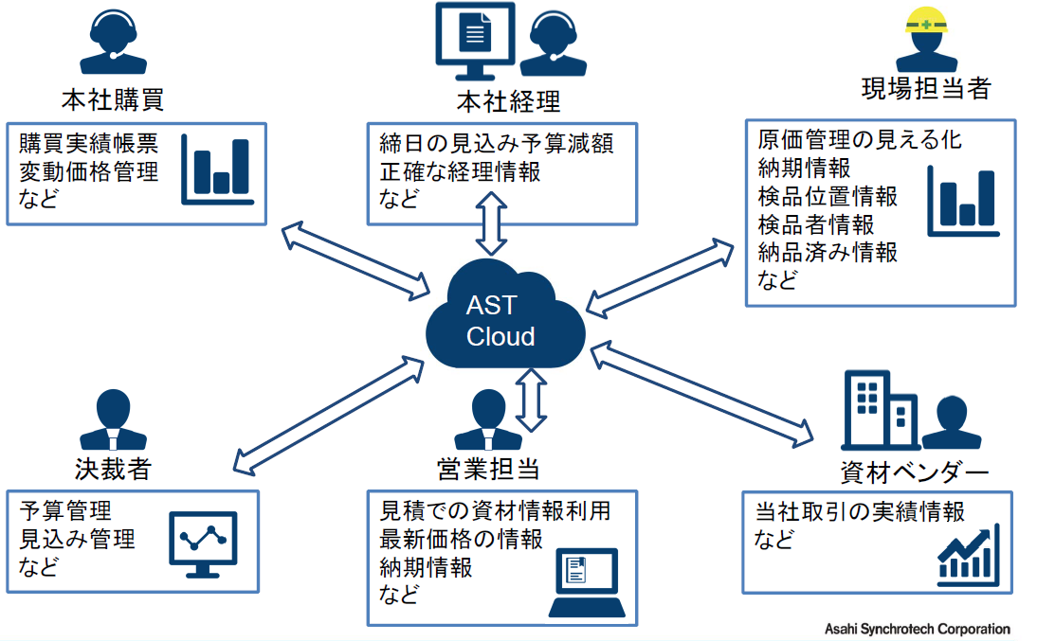
プロジェクトのスコープ
キックオフ資料より

Slide 5






プロジェクトのスコープ
キックオフ資料より
調達情報全体を管理するデータベース。
見積依頼先や各種日付、ステータスを管理。
施主・仕入先等関連企業を管理
取引先
ヘッダステータスにて注文全体を管理
・承認前・承認済・見積依頼中
・仕入先決定・注文済・全数納入済
・請求済 等・・・
調達
ヘッダ
関連企業の担当者を管理。
各メール配信先となる。
明細ステータスにて部材別ステータスを管理
・注文前・注文済・部分仕入・全数仕入
等・・・
取引先
責任者
ポイント①
御社と仕入先の情報共有
請求書照合画面
調達
明細
見積
回答
OCRリーダーにて仕入先からの請求書を読み、支払予定金額とのチェックを行う。
見積入力
仕入先
ポイント③
請求内容確認簡素化
調達明細に対して見積依頼を受けた仕入先は見積回答情報を入力する。
購買部門
部材
マスタ
在庫
管理
仕入
履歴
仕入画面
入出庫画面
施工現場のマスタ
※要件定義時不要と判断する可能性あり
場所
マスタ
GPS＋階数情報も付与した形で管理可能とする。
スキャンした調達番号から注文済部材を検索し、検品処理＋入庫処理を行う。
使用した場合の出庫処理や入力ミスの修正などにて使用。
現場担当
ポイント②
確実な検品と在庫管理

Slide 6
プロジェクト概要と方針
次につなげる
今後お客さんの中ではStep4までIT投資が計画されているが、
Step1の評価次第となるため使い勝手のよいシステムを目指す。
ユーザー満足度の高さ
当たり前
品質
魅力的
品質
当たり前品質
：機能がちゃんと動くこと
魅力的品質
：操作性が良い、期待以上の恩恵

Slide 7
体制図
旭シンクロテック様
PM/PL
玉置様
事務局
購買
施工現場
福岡様 藤山様
中島様 渡部様
貝沼様
弊社
プロジェクト実施責任者
新井
要件定義者
設計・開発リード
品質管理者
星原 新井
星原
長谷部
設計・開発
設計・開発
設計・開発
植松・猪俣
(フェイトアイ)
藤田・寒河江・名須川
(ネプラ)奥山

Slide 8
全体スケジュール
旭シンクロテック様主担当
弊社主担当
タスク
10月 | 11月 | 12月 | 1月 | 2月 | 3月 | 4月
マイルストーン
●機器購入
本番稼働
弊社との契約●
●SFDC契約
●仕様凍結
●本番稼働
●納品
●検収
要件定義
要件
定義
設計
開発
テスト
概要・詳細
設計書作成
設定・開発・単体テスト
結合・
総合テスト
受入
テスト
移行
移行データ作成
移行
リハーサル
本番
移行
本稼働
準備
操作マニュアル
作成
ユーザ
トレーニング
←本稼働
フォロー→
要件定義フェーズ
設計開発フェーズ

Slide 9
スケジュール・環境計画
AST作業
フェイトアイ作業
MIS作業
12
1
3
10
17
24
7
14
21
28
開発環境（dev）
開発
概要・基本設計
UI開発
ロジック開発
概要設計
UI開発
ロジック開発
トレーニング・UAT
トレーニング計画作成
データ移行
移行計画
作成
フォーマット
作成
データ抽出

Slide 10
スケジュール・環境計画
AST作業
フェイトアイ作業
MIS作業
2
3
4
11
18
25
4
11
18
25
開発環境（dev）
開発
単体テスト
ロジック開発・単体テスト
結テ・総テ環境（STG）
テスト
結合テスト準備
総合テスト準備
結合テスト
総合テスト
UAT・本番環境（PRD）
トレーニング・UAT
マニュアル
作成
トレーニング実施
UATコンディション作成
UAT
データ移行
データ抽出
★移行リハ①
★移行リハ②

Slide 11
開発工程の進め方 ～レビューフロー～
凡例
要件実施者の成果物
各リーダの成果物
概要設計者の成果物
プログラマーの成果物
詳細設計者の成果物
ｲﾝﾌﾟｯﾄ
ｱｳﾄﾌﾟｯﾄ
～設計書作成～
※詳細設計書も同様
同時に実施でもよい
要件
定義者
要件
KT
実施
確認／回答
概要設計書
内容確認
Rv
QA票
内容チェック
＆
回答フォロー
設計
リーダ
内部Rv
Rv結果OK
QA票
Rv結果
詳細設計書
作成へ
要件定義者
への質問
Rv結果NG
設計者
概要設計書
作成
QA票
要件 定義書
要件 定義書
要件 定義書
要件 定義書
概要設計書 一覧
概要設計書 一覧
議事録
概要設計書 一覧
概要 設計書
概要 設計書
概要 設計書
内部Rｖ 記録書（概要）
Rｖ 記録書（概要）

Slide 12
開発工程の進め方 ～レビューフロー～
凡例
要件実施者の成果物
各リーダの成果物
概要設計者の成果物
プログラマーの成果物
詳細設計者の成果物
ｲﾝﾌﾟｯﾄ
ｱｳﾄﾌﾟｯﾄ
～単体テスト仕様書作成～
同時に実施でもよい
要件
定義者
確認／回答
単体テスト 仕様書
レビュー
QA票
内容チェック
＆
回答フォロー
設計
リーダ
内部Rv
コーディング へ
QA票
Rv結果OK
Rv結果
概要設計者
への質問
設計者
単体テスト 仕様書 作成
QA票
概要 設計書
概要 設計書
Rv結果NG
詳細 設計書
詳細 設計書
概要 設計書
単体テスト 仕様書
単体テスト 仕様書
詳細 設計書
単体テスト 仕様書
内部Rｖ記録書 （単体テスト仕様書）
Rｖ記録書 （単体テスト仕様書）

Slide 13
開発工程の進め方 ～テスト観点～
試験観点
単体試験
結合試験
総合試験
試験観点
画面UI入出力
画面イベント
入力パターン網羅
入力チェック(準正常)
数値境界確認
最大値検証
状態遷移
I/Fパターン網羅
排他
連続操作
機能間結合
業務シナリオ
指標値
(参考)
項目数
120/ 1000Step
不具合数
8/ 1000Step
項目数
35/ 1000Step
不具合数
5/ 1000Step
項目数
12/ 1000Step
不具合数
0.5/ 1000Step
試験方法
画面からの打検をメインとし、
打検しにくい部分に関してはSFDCテストクラスを用いて実施する

Slide 14
ドキュメント管理
Bitbucketを用いてファイル共有を行う
ast-doc
用途
オーナー
10_プロジェクト管理
スケジュール、課題、QA等の更新
MIS
20_要件定義
要件定義書の格納
MIS
30_設計・開発
概要設計、詳細設計、単体テストの成果物格納
MIS/フェイト・アイ
40_テスト
結合テスト、総合テストの成果物格納
MIS/フェイト・アイ
50_トレーニング
トレーニング関連の成果物の格納
MIS/フェイト・アイ
60_移行
移行関連の成果物の格納
MIS/フェイト・アイ
70_本稼働
稼動準備の成果物の格納
MIS/フェイト・アイ
90_送付資料
ファイルの受け渡し用
MIS/フェイト・アイ
98_週報
MIS内部報告用の週報を格納
MIS
99_議事録
ASTとの議事録を格納
MIS

Slide 15
成果物
工程
成果物
単位
概要設計
概要設計書
機能単位
詳細設計
詳細設計書
機能単位
開発・単体試験
プログラム成果物(開発用Sandboxに構築)
単体試験項目書兼結果報告書
機能単位
結合試験
結合試験項目書兼結果報告書
観点単位
総合試験
総合試験項目書兼結果報告書
シナリオ単位
稼動準備
移行フォーマット
移行結果(データローダーのログ程度)
操作マニュアル
本番リリース手順
その他
障害一覧
レビュー記録表

Slide 16
課題・QA管理フロー
課題一覧、QA一覧、変更票はプロジェクト管理フォルダに格納
また、開発内部用とお客様用は別ファイルで管理
AST様
内容確認
MIS
星原
(新井)
課題表
課題/QA表転記
QA表
課題表
回答不可
回答可
回答記載
QA表
仕様変更要
変更表
記載
変更票
フェイト・アイ
仕様変更不要
課題表
課題/QA表記載
QA表
回答確認
設計書
変更
課題/QA
発生

Slide 17
会議体
会議体名
概要
対象者
日程
場所
AST進捗MTG
プロイジェクト全体の進捗会議
進捗確認
課題確認
AST様
MIS:星原、長谷部
毎週月曜
13:00～
AST様
会議室
開発進捗MTG
開発の進捗確認
進捗確認
QA・課題・リスク確認
障害棚卸し
コーディング確認
MIS:星原、植松
フェイト・アイ:
毎週
金曜
15:00～
Skype

